Slide 1
经济效果评价指标
本讲内容
经济效果评价指标的含义、特点
经济效果评价指标计算方法和评价准则
基准收益率的确定方法

Slide 2

经济评价指标
1 经济评价指标的分类
1.1
按是否考虑资金时间价值分类
1.2
按评价指标的量纲分类
1.3
按评价指标的性质分类

Slide 3
经济评价指标
静态投资回收期(P_{t})
盈利能力
分析指标
总投资收益率(E)
项目资本金净利润率
静态指标
(不考虑资金时间价值)
资产负债率
指
标
分
类
清偿能力
分析指标
利息备付率
偿债备付率
借款偿还期( P_{d} )
费用评价
分析指标
费用现值(PC)
费用年值(AC)
动态指标
(考虑资金时间价值)
净现值(NPV)
净现值指数(NPVI)
盈利能力
分析指标
净年值(NAV)
内部收益率(IRR)
动态投资回收期( P_{t}′)

Slide 4
经济评价指标
净现值
净年值
价值性评价指标
费用现值
费用年值
指
标
分
类
静态投资回收期
时间性评价指标
动态投资回收期
内部收益率
资本金净利润率
净现值率
比率性评价指标
总投资收益率
利息备付率
偿债备付率
资产负债率

Slide 5
经济评价指标
投资回收期（Pt）
总投资收益率（E）
项目资本金净利润率
比率性指标
内部收益率(IRR)
指标分类
净现值(NPV)
净年值(NAV)
净现值指数(NPVI)
利息备付率
清偿能力指标
资产负债率
1.3
偿债备付率
净现金流量
时间性指标
累计盈余资金

Slide 6
盈利能力分析指标
1.静态投资回收期（P_{t}）
用项目各年的净收益来回收全部投资所需要的期限
（1） 原理
累计净现金流量为0时所需时间

Slide 7
盈利能力分析指标
（2）实用公式
当年收益（A）相等时：
A
t
0 1 2 …… n-1 n
I—总投资
I
当年收益（A）不等时：
$P_{t}$=累计净现金流量出现正值的年份数$−$1+$\frac{上一年累计净现金流量的绝对值}{出现正值年份的净现金流量}$
例题

Slide 8
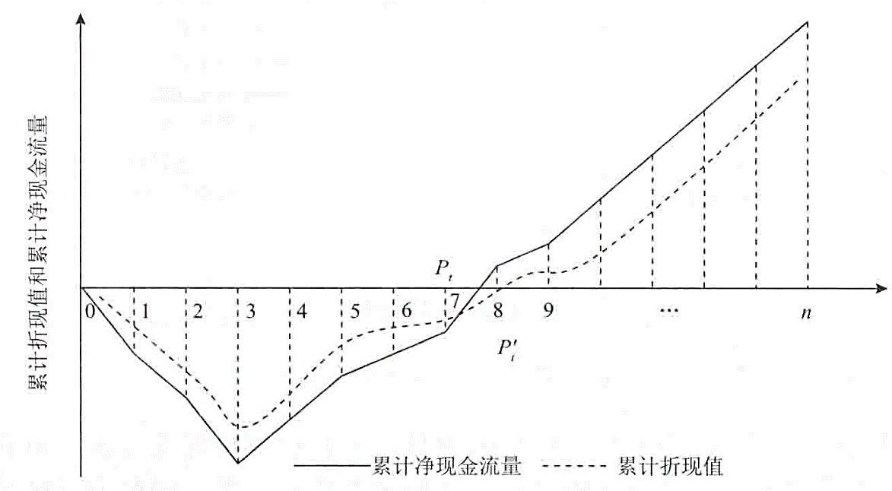









盈利能力分析指标
假设点 B 为累计净现金流量首次为正，其坐标为 $\left(P_{2},Y_{2}\right)$。假设点B的前一个时刻为点 A ，其坐标为 $\left(P_{1},Y_{1}\right)$
则有 $P_{1}$+1 = $P_{2}$
根据线性内插法可得：
B
$P_{t}$= $P_{1}$+$\frac{0−Y_{1}}{Y_{2}−Y_{1}}\left(P_{2}−P_{1}\right)$
$$P_{1}$$
$$P_{2}$$
${\left(1\right) P}_{1}$ = $P_{2}$-1
A
${\left(2\right)−Y}_{1}$:上一年累计净现金流量
${\left(3\right) Y}_{2}$ ${−Y}_{1}$:出现正值的年份的净现金流量
目标：求
$$P_{t}$$
$P_{t}$=累计净现金流量出现正值的年份数$−$1+$\frac{上一年累计净现金流量的绝对值}{出现正值年份的净现金流量}$

Slide 9
盈利能力分析指标
（3） 判别准则
P_{t} ≦ P_{c}可行；反之，不可行。
其中 P_{c} 为基准投资回收期。投资回收期越短，项目抗风险能力越强。
（4） 特点
优 点
缺 点
概念清晰，简单易用；可反映项目风险大小；被广泛用作项目评价的辅助性指标。
不能较全面地反映项目全貌；难以对不同方案的比较选择作出正确判断。

Slide 10
盈利能力分析指标
2. 动态投资回收期（P_{t}′）
动态投资回收期是在计算投资回收期时考虑了资金的时间价值。
（1）原理：
累计净现金流量
金额
G
t
O
H
累计折现值
当累计净现金流量＝0 时
OG
静态投资回收期
当累计折现值＝0 时
OH
动态投资回收期
例题

Slide 11
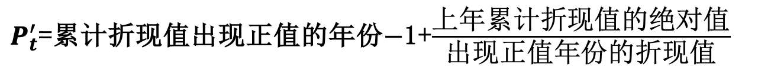
盈利能力分析指标
（2）实用公式：
$P_{t}^{′}$=累计折现值出现正值的年份$−$1+$\frac{上年累计折现值的绝对值}{出现正值年份的折现值}$
从例3.1得到该方案的静态投资回收期为2.5年，而此例计算得出动态投资回收期为3.47年，一般而言，投资项目的动态投资回收期大于静态投资回收期。
（3）判别准则：
动态投资回收期不大于基准投资回收期，
即：P_{t}′≤P_{c}′，可行；反之，不可行。

Slide 12
盈利能力分析指标
3.总投资收益率（ROI）
（1） 表达式
式中： EBTI（earnings before interest and tax) ——项目正常年份的年息税前利润或
运营期内年平均息税前利润。
TI——项目总投资。
年息税前利润=年营业收入-税金及附加-年总成本费用
+补贴收入+利息支出=年净利润+税费+利息支出
税金及附加=年消费税+年资源税+年城市维护建设税
+年教育费附加
项目总投资=建设投资+建设期利息+流动资金

Slide 13
盈利能力分析指标
3.总投资收益率（ROI）
应交税费和税金及附加（补充)
应交税费和税金及附加是两个不同的会计科目，存在明显的区别。
一、性质不同
应交税费属于负债类科目，用于核算企业按照税法规定应交纳的各种税费，这些税费尚未支付，因此形成企业的一项负债。
税金及附加则属于损益类科目，用于核算企业经营活动中的消费税、城市维护建设税、资源税、教育费附加及房产税、土地使用税、车船使用税、印花税等相关税费。这些税费已经发生且与企业当期的损益相关。
二、结转方式不同
应交税费在缴纳时直接核销，即从该科目中减去已缴纳的税费金额。
税金及附加则直接结转至本年利润，影响企业的当期损益。

Slide 14
盈利能力分析指标
3.总投资收益率（ROI）
（2） 判别准则
ROI ≥ 同行业的收益率参考值，表明用投资收益率表示的盈利能力满足要求，可行；反之，不可行。
例题

Slide 15
盈利能力分析指标
4.项目资本金净利润率（ROE）
表示项目资本金的盈利水平，系指项目达到设计能力后正常年份的年净利润或运营期内年平均净利润（NP）与项目资本金（EC）的比率。
（1） 表达式
式中：NP——项目正常年份的年净利润或运营期内年平均净利润;
EC——项目资本金。
年净利润=年产品营业收入-税金及附加-年总成本费用-所得税
项目资本金=原有股东增资扩股+吸收新股东投资+发行股票
+政府投资+股东直接投资

Slide 16
盈利能力分析指标
4.项目资本金净利润率（ROE）
（2） 判别准则
项目资本金净利润率高于同行业的净利润率参考值，表明用项目资本金净利润率表示的盈利能力满足要求。

Slide 17
盈利能力分析指标
5.净现值（NPV）
按设定的折现率，将项目寿命期内每年发生的现金流量折现到建设期初的现值之和。
净现值（NPV）
（1）表达式：
i＝10％
例：现金流量图如下：
0 1 2 3
n
折现
CI-CO
NPV？

Slide 18
盈利能力分析指标
净现值（NPV）是评价项目盈利能力的绝对指标。
例题
（2）判别准则：
对单方案来说，NPV≥0，说明该方案能满足基准收益率要求的盈利水平且还能得到超额收益，故方案可行；
NPV＜0时，说明该方案不能满足基准收益率要求的盈利水平，该方案不可行。
多方案比选时，NPV越大的方案相对越优。
优点：考虑了资金的时间价值，并全面考虑了项目在整个计算期内的经济情况；经济意义明确，能用货币额反映其盈利水平；评价标准容易确定；适用于项目融资前整体盈利能力分析

Slide 19
盈利能力分析指标
（3）要说明的几个问题：
常规项目与非常规项目
常规项目：计算期内，净现金流量序列符号只变化一次的项目，即所有负净现金流量都出现在正净现金流量之前 。
非常规项目：净现金流量序列符号变化多次的项目，即在计算期内净现金流量变更多次正负号。

Slide 20
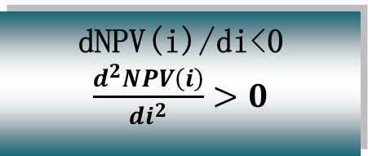
盈利能力分析指标
（3）要说明的几个问题：
特殊的常规项目$\left(A_{0}<0;A_{i}>0, i=1,2,…\right)$
NPV
内部收益率
i↗，NPV↘，故 i_{c} 定的越高，可接受的方案越少；
i′
当i=i′时，NPV=0；
当i<i′时，NPV>0；
当i>i′时，NPV<0。
0
i(%)
净现值NPV与 i 的关系
基准收益率确定得合理与否，对投资方案经济效果评价有直接的影响，定得过高或过低都会导致投资决策失误。

Slide 21
盈利能力分析指标
净现值指标的不足之处：
NPV
NPV与 i_{C} 有关，而 i_{C}的确定往往比较复杂，故其评价的可靠性和可信度下降；
0
i(%)
可通过引入内部收益率（IRR）来解决此问题。

Slide 22
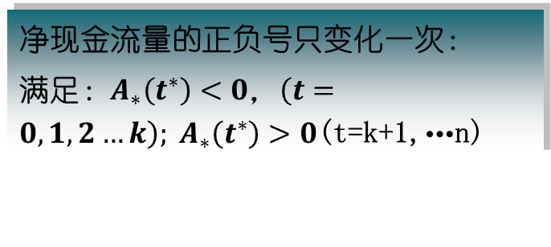
盈利能力分析指标
6.内部收益率（IRR）
内部收益率(IRR)的实质就是使投资方案在计算期内各年净现金流量的现值累计等于零时的折现率(常规项目)
净现值为0时的折现率
内部收益率（IRR）
i＝?
折现
0 1 2 3
n
CI-CO
NPV=0

Slide 23
盈利能力分析指标
（1）表达式：
NPV
内部收益率
i′
0
i(%)
（2）评价准则：
若 IRR >I_{c}，则NPV>0，项目在经济效果上可行；
若 IRR <i_{c}，则NPV<0，项目在经济效果上不可行。

Slide 24
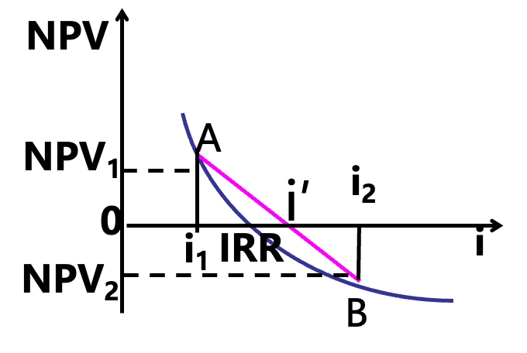

盈利能力分析指标
（3）IRR计算举例：
试算法——特殊的常规项目$\left(A_{0}<0;A_{i}>0, i=1,2,…\right)$
① 初估——初始计算值首选 i_{C}
② 试算——i₁ 与 i₂ 之间的差距一般以不超过 2%为宜，最大不宜超过5%。
③ 线性内插法
例题

Slide 25
盈利能力分析指标
（4）IRR的特点：
优点：
◆反映投资的使用效率，概念清晰明确，深受实际经济工作者喜爱。
◆考虑了资金的时间价值以及项目在整个计算期内的经济状况。
◆避免了净现值指标须事先确定基准收益率这个难题，而只需要知道
基准收益率的大致范围即可。

Slide 26
盈利能力分析指标
不足：
计算比较麻烦；
对于非常规现金流量的项目来讲，内部收益率可能不存在。
适用于：
当要对一个项目进行开发，而未来的情况和未来的折现率都带有高度的不确定性时，采用内部收益率对项目进行评价，往往能取得满意的效果。

Slide 27
盈利能力分析指标
（5）下面讨论与IRR有关的几个问题：
①IRR的经济含义：
例题
从上例现金流量的演变过程可发现，在整个计算期内，未回收投资始终为负，只有计算期末的未回收投资为0。因此，可将内部收益率定义为：在整个寿命期内，如按利率ｉ＝IRR计算，始终存在未回收的投资，且仅在寿命结束时，投资才恰好被完全收回。
经济含义
项目寿命期内没有回收的投资的盈利率
它表明了项目的资金恢复能力或收益能力。IRR越大，则恢复能力越强（经济性越好）。且这个恢复能力完全取决于项目内部的生产经营状况。

Slide 28
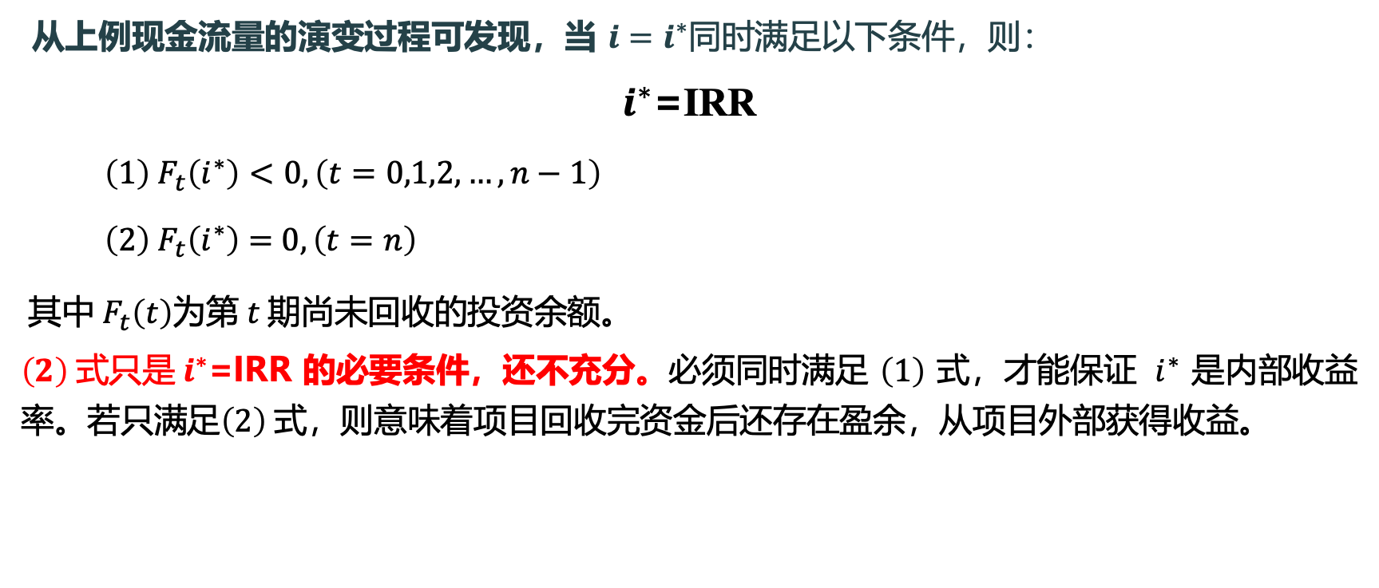
盈利能力分析指标
从上例现金流量的演变过程可发现，当 $i=i^{∗}同时满足以下条件，则：$
$i^{∗}$=IRR
$（1）{ F}_{t}\left(i^{∗}\right)<0, \left(t=0,1,2,…,n−1\right)$
$（2）{ F}_{t}\left(i^{∗}\right)$ $=$ $0, \left(t=n\right)$
$${ 其中 F}_{t}\left(t\right)为第 t 期尚未回收的投资余额。$$
$\left(2\right) 式只是{ i}^{∗}$=IRR 的必要条件，还不充分。必须同时满足 $\left(1\right)$ 式，才能保证 ${ i}^{∗}$ 是内部收益率。若只满足$\left(2\right) 式$，则意味着项目回收完资金后还存在盈余，从项目外部获得收益。

Slide 29
盈利能力分析指标
例如：
常规项目：计算期内，净现金流量序列符号只变化一次的项目，即所有负现金流量都出现在正现金流量之前 。
一 +
年末 | 0 | 1 | 2 | 3 | 4 | 5
净现金流量 | -300 | -200 | 200 | 300 | 500 | 500
该类项目，只要累计净现金流量大于零，IRR就有唯一解。

Slide 30
盈利能力分析指标
例如：
非常规项目：净现金流量序列符号变化多次的项目，即在计算期内净现金流量变更多次正负号。
年末 | 0 | 1 | 2 | 3 | 4 | 5
净现金流量 | -3100 | 1000 | -1000 | 500 | 2000 | 2000
该类项目方程的解可能不止一个，需根据IRR的经济涵义检验这些解是否是项目的IRR。
例题

Slide 31




盈利能力分析指标
思考： 对于特殊的常规项目$\left(A_{0}<0;A_{i}>0, i=1,2,…\right)$ 可以使用试算法逐步逼近求得IRR. 那么对于一般的常规项目和非常规项目，怎么计算IRR呢？
假设 ${\left(CI−CO\right)}_{t}=A_{t}$, ${\left(1+IRR\right)}^{−1}=x$
那么有：$A_{0}$+ $A_{1}x$ + $A_{2}x^{2}$+ $A_{3}x^{3}$+…+ $A_{n}x^{n}$=0
Step1: 先求出 $x，然后反解，得到 IRR。$
Step2:再利用回收的概念，来验证所得到的解中哪些是真正的内部收益率

Slide 32
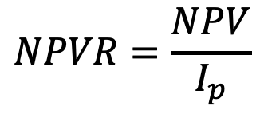
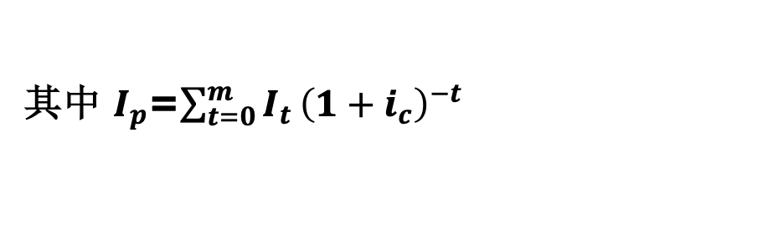
盈利能力分析指标
7.净现值率（NPVR）
净现值率是项目净现值与项目全部投资现值之比，其经济涵义是单位投资现值所能带来的净现值，是一个考察项目单位投资盈利能力的指标。
$$NPVR=\frac{NPV}{I_{p}}$$
净现值率(NPVR)
也叫净现值指数（NPVI）
是净现值的辅助指标。
常用于多方案排序
其中 $I_{p}$=$\sum_{t=0}^{m}{I_{t}}{\left(1+i_{c}\right)}^{−t}$
$I_{p}为投入资金现值，I_{t}$ 为第$t年投资额，m为建设期年数。$
例题

Slide 33
盈利能力分析指标
8.净年值（NAV）
净年值是将一个投资系统的全部净现金流量均折算为年值后的代数和。也就是说净年值是通过资金等值换算将项目净现值分摊到寿命期内各年的等额年值。
等额年值、等额年金
净年值（NAV）
适用于寿命不等的方案
净现值与净年值的异同：
相同之处：两者都要在给定基准收益率的基础上进行计算；
不同之处：净现值把投资过程的现金流量折算为基准期的现值，
净年值则是把该现金流量折算为等额年值。

Slide 34
盈利能力分析指标
（1）表达式：
其中，
是资本回收系数且大于0
说明：由于NAV与NPV的比值是一常数，故二者是等效的评价尺度，在项目评价结论上是一致的。但在处理某些问题时（如寿命期不同的多方案比选），用NAV就简便得多。
（2）判别准则：
对单方案，NAV≥0，可行；
多方案比选时，NAV越大，方案相对越优。
例题

Slide 35
盈利能力分析指标
9.费用现值（PC）
仅用于
多方案比选
费用现值（PC）是指项目在整个寿命期内发生的现金流出量（即费用支出，包括总投资和各年的成本费用）的现值。
费用现值（PC）的表达式：
其判别的准则是：费用现值最小的方案为最优。

Slide 36
盈利能力分析指标
【例题3.10】试用费用现值法在下表中的两个型号不同但功能相同的设备购置方案中选择一个实施。基准收益率为10%。
设备型号 | 一次性投资 (第0年) | 年经营费 (第1~6年年末) | 收回残值 (第6年年末)
A | 26500 | 1050 | 2150
B | 36500 | 850 | 3650
解：两个方案的费用现值PC_{A、}PC_{B}计算为:
因为PC_{A}<PC_{B}，故建议选择A型设备。

Slide 37
盈利能力分析指标
适用于各方案收入均相等的多方案比选
10.费用年值（AC）
费用现值（AC）是指项目在整个寿命期内发生的现金流出量（即费用支出，包括总投资和各年的成本费用） 的年值。
费用年值（AC）的表达式
评价准则：费用越小，方案越优。
例题

Slide 38

偿债能力分析指标
1.利息备付率(ICR)
利息备付率也称已获利息倍数，指项目在借款偿还期内各年可用于支付利息的息税前利润与当期应付利息费用的比值。
$$利息备付率=\frac{息税前利润}{当期应付利息费用}$$
从付息资金来源的充裕性角度反映项目偿付债务利息的保障程度
息税前利润＝利润总额＋当期应付利息
当期应付利息=计入总成本费用的全部利息

Slide 39
偿债能力分析指标
利息备付率(ICR)特点
利息备付率可以按年计算，也可以按项目的整个借款期计算。
利息备付率表示使用项目利润偿付利息的保证倍率。
对于正常经营的企业，利息备付率应当大于2。否则，表示项目的付息能力保障程度不足。
[资料]：利息备付率应分年计算，利息备付率越高，表明利息偿付的保障程度高。利息备付率应当大于2，并结合债权人的要求确定。
资料来源：《建设项目经济评价方法与参数》（第三版）P16

Slide 40
偿债能力分析指标
2.偿债备付率(DSCR)
偿债备付率指项目在借款偿还期内，各年可用于还本付息的资金与当期应还本付息金额的比值。
注：EBITDA为息税前利润加折旧和摊销；T_{AX}为企业所得税
可用于还本付息额包括折旧、摊销、税后利润和其他收益等；
当期应还本付息额包括当期还本金额及计入总成本的全部利息。

Slide 41
偿债能力分析指标
特点：
偿债备付率可以按年计算，也可以按项目的整个借款期计算。
偿债备付率表示可用于还本付息的资金偿还借款本息的保证程度。
正常情况应当不低于1.3，且越高越好。
偿债备付率高，表明可用于还本付息的资金保障程度高。当指标小
于1时，表示当年资金来源不足以偿付当期债务，需要通过短期借
款偿付已到期债务。
看个例子
例题

Slide 42
偿债能力分析指标
3.资产负债率
资产负债率——反映项目各年所面临的财务风险程度及偿债能力的指标
资产负债率＝期末负债总额/期末资产总额×100%
◆适度的资产负债率，表明企业经营安全、稳健，具有较强的筹资能力，亦表明 企业和债权人的风险较小。
◆对该指标的分析，应结合国家宏观经济状况、行业发展趋势、企业所处竞争环境等具体条件判定。
◆项目财务分析中，在长期债务还清后，可不再计算资产负债率。

Slide 43
财务生存分析指标
财务生存能力分析是指通过考察项目计算期内的投资、融资和经营活动所产生的各项现金流入和流出，计算净现金流量和累计盈余资金，分析项目是否有足够的净现金流量维持正常运营，以实现财务可持续性。
年净现金流量
= 年经营活动净现金流量+年投资活动净现金流量+年筹
资活动净现金流量
累计盈余资金
各年净现金流量（1≤m ≤n)
=

Slide 44
基准收益率的影响因素
资金成本和机会成本（二者取大为 i₁）
影响因素
风险贴补率（i₂）
通货膨胀率（i₃）
资金限制
1.资金成本和机会成本
资金成本是为取得资金使用权所支付的费用。
投资的机会成本是指投资者将有限的资金用于除拟建项目以外的其
他投资机会所能获得的最好收益。

Slide 45
基准收益率的影响因素
2.风险贴补率
由于投资者做决策时要冒着一定风险，因此在确定基准收益率时，还应考虑
风险因素。通常以一个适当的风险贴补率来提高i_{c}值，即以一个收益水平增
量补偿投资者所承担的风险，风险越大，贴补率越高。
3.通货膨胀率
通货膨胀率主要表现为物价指数的变化，即通货膨胀率约等于物价指数变化
率。为便于研究，常取一定时间的平均通货膨胀率。
4.资金限制
资金越少，越要精打细算，使之利用的更加有效。在资金短缺时，应通过提
高基准收益率的方法来进行项目经济评价，以筛选掉盈利能力较低的项目。

Slide 46
基准收益率的确定方法
代数和法
资本资产定价模型法
基准收益率的确定
加权平均资金成本法
典型项目模拟法
德尔菲专家调查法
1.代数和法
时价 i_{c}＝(1＋i₁)(1+i₂)(1+i₃)-1≈ i₁+i₂+i₃
不变价 i_{c} = (1＋i₁)(1+i₂)-1≈ i₁+i₂
上述近似计算的前提条件是i₁、i₂、i₃都为较小的数

Slide 47
基准收益率的确定方法
2.资本资产定价模型法（CAPM）
采用资本资产定价模型法测算行业财务基准收益率的公式为：
式中：k为权益资金成本；K_{f}为市场无风险收益率；β为风险系数； K_{m}为市场平均风险投资收益率。
3.加权平均资金成本法（WACC）
式中：WACC为加权平均资金成本；K_{e}为权益资金成本；K_{d}为债务资金成本；E为股东权益；D为企业负债。

Slide 48
基准收益率的确定方法
4.典型项目模拟法
在合理时间区段内，选择一定数量具有行业代表性并已进入正常生产运营状
态的典型项目，采集实际数据，计算项目的财务内部收益率，对结果进行必
要的分析，并综合各种因素后确定基准收益率。
5.德尔菲专家调查法
统一设计调查问卷，征求一定数量的熟悉本行业情况的专家，依据系统的程
序，采用匿名发表意见的方式，通过多轮次调查专家对本行业i_{c}取值的意见，
形成集中意见，对调查结果进行必要的分析，并综合各种因素后确定i_{c}。
部分行业基准收益率取值表
资料来源：《建设项目经济评价方法与参数》（第三版）P205

Slide 49
要求、重点与难点
要求
熟悉静态、动态经济效果评价指标的含义、特点
掌握静态、动态经济效果评价指标计算方法和评价准则
重点
投资回收期的概念和计算
净现值和净年值的概念和计算
基准收益率的概念和确定
净现值与收益率的关系
内部收益率的含义和计算
利息备付率和偿债备付率的含义和计算
难点
净现值与收益率的关系
内部收益率的含义和计算

